Slide 1
GT CGE Alumni
Cotisations à vie Associations
30 novembre 2021

Slide 2
Cotisation à vie (CAV)
Résultats IESF 2015 portant sur 97 Associations d’ingénieurs
Cotisation à vie (CAV)
2 types
Démarche volontaire: étudiants et diplômés.
Démarche « obligatoire »: montant compris dans les frais de scolarité; très difficile pour les écoles publiques.

Slide 3
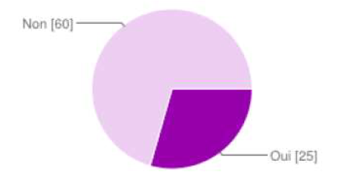
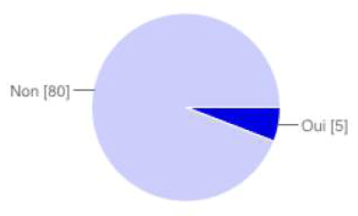
Cotisation à vie (CAV)
Résultats IESF 2015 portant sur 97 Associations d’ingénieurs
Démarche volontaire
Diplômés
Etudiants
Entre 3 et 30 années de la cotisation de base
Entre 5 et 14 années de la cotisation de base

Slide 4
Cotisation à vie (CAV)
Démarche « obligatoire »: montant compris dans les frais de scolarité (très minoritaire)
Pourquoi ?:
  Donner envie aux futurs diplômés de participer aux activités de l’association,
  Compenser la baisse régulière de la cotisation des diplômés et en particulier des jeunes,
  Permettre à l’association de se consacrer pleinement à sa valeur ajoutée d’animer un réseau,
  Permettre l’embauche de permanents pour augmenter la valeur ajoutée de l’association (visibilité sur le montant des ressources).

Slide 5
Cotisation à vie (CAV)
Démarche « obligatoire »: montant compris dans les frais de scolarité
Principales conditions de succès:
  Avoir d’excellentes relations avec l’école,
  Communiquer vers les parties prenantes: professeurs, étudiants, parents, diplômés,
  Avoir une offre vers l’école,
  Avoir une offre spécifique pour les étudiants,
  Avoir une offre transgénérationnelle,
  Déterminer comment les diplômés pré CAV peuvent bénéficier de cette nouvelle approche.

